Slide 1
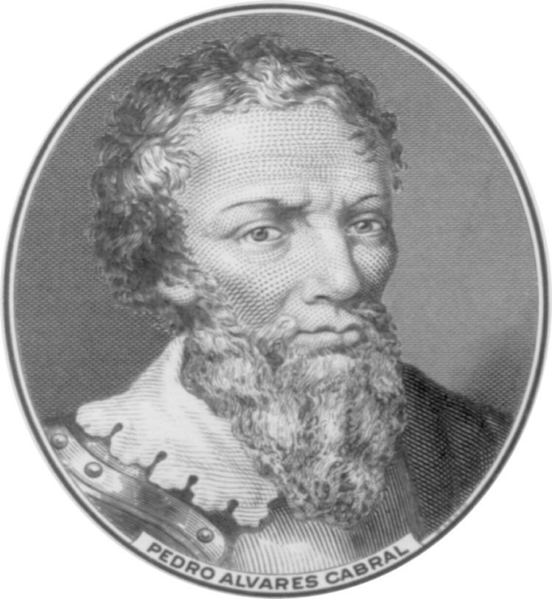
Pedro Álvares Cabral

Slide 2
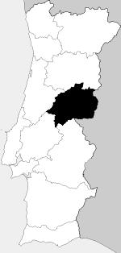

narodil sa v Beira Baixa(Portugalsko) v roku 1467
tretí syn Fernao Cabrala a Isabel de Gouveia
pôvodné meno bolo Pedro Alvares Gouveia (len najstarší syn zdedil priezvisko otca - neskôr smrťou svojho staršieho brata zdedil otcovo meno)

Slide 3
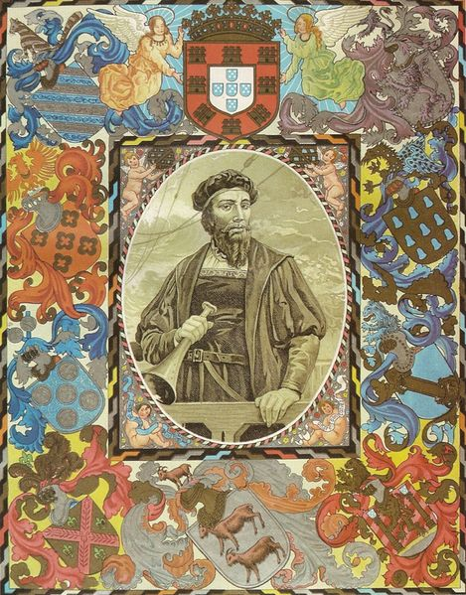
potomok z rodu Caranus
prvý kráľ Macedónska
Cabralovci mali erb v ktorom sú zobrazené kozy
Cabral =kozy
miniatúra z 19.storočia

Slide 4
portugalský šľachtic , prieskumník a navigátor
Učil - niekoľko jazykov, fyziku, geometriu, matematiku, astronómiu a kartografiu
vzdelanie získal na dvore kráľa Afonsa
vyznamenaný ako rytier Rádu Krista
v roku 1499 bol menovaný ako kapitán flotily, ktorá mala íst do Indie

Slide 5
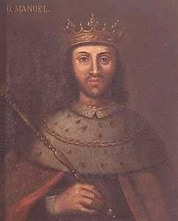
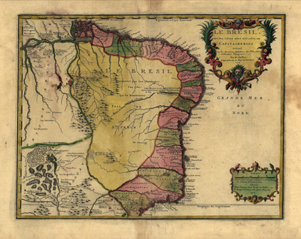
22.04.1500 – prvý Európan ktorý uvidel Brazíliu
Na výpravu ho poslal jeho patrón kráľ Manuel

Slide 6
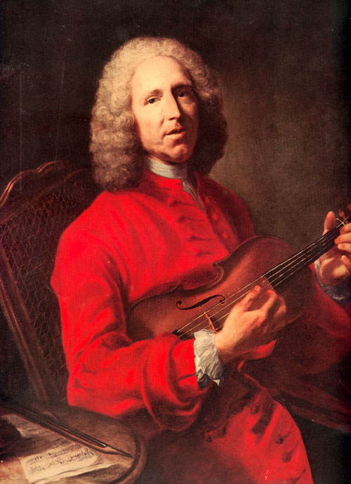

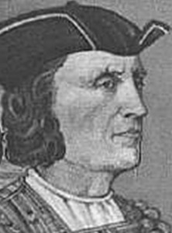
Cabral bol vymenovaý 15.2.1500 za šlachtica a kapitána výpravy
= Bol to trik ako zosúladiť šlachtické rody
Vo výprave mu pomáhali: Bartolomeo Diaz
Diogo Dias
Nicolau Coelho

Slide 7
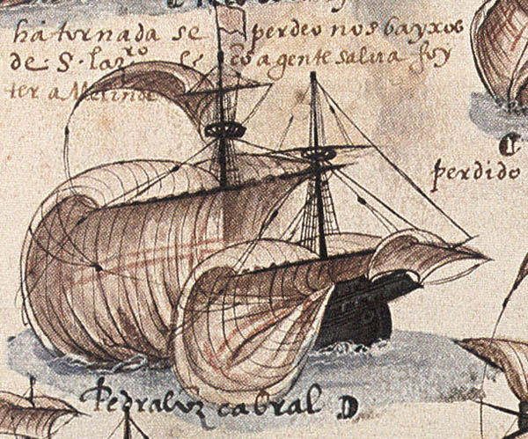
Cabralova misia bola zameraná na nadviazanie diplomatických a obchodných vzťahov so Zámorím
Jeho armáda bola najlepšie vybavená armáda pätnásteho storočia, ktorá sa skladala z 13 lodí prevážajúcich 1200 - 1500 mužov, vrátane úradníkov, vojakov a kňazov

Slide 8
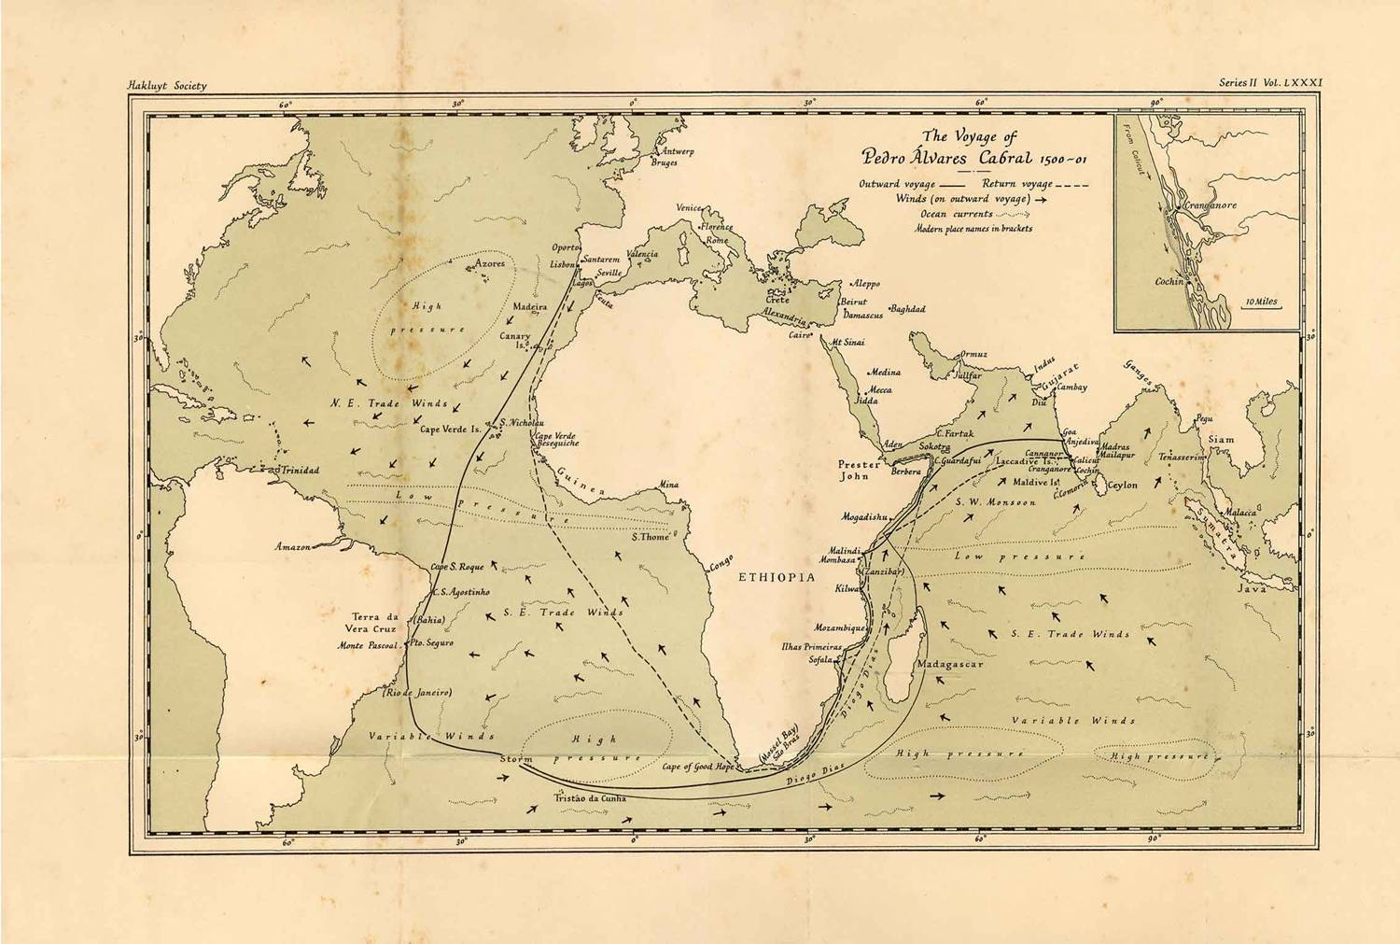
Cabralova cesta do Indie

Slide 9
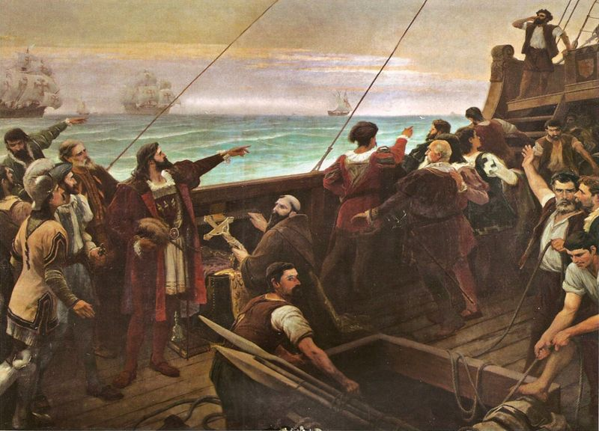
09.03. 1500 – popoludní vyplávalo z Lisabonu 13 lodí
rozlúčku sprevádzali oslavy
cesta trvala 43 dní
14.3. prišli na Kanárske ostrovy

Slide 10
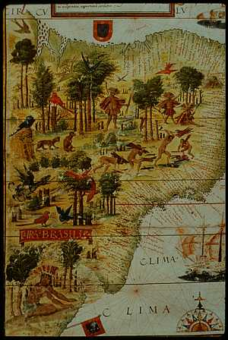
plavba pokračovala na Cape Verde
22.03. prišli na západné africké pobrežie
22.03. zmiznutie 150 mužov
09.04. vplávali do Volta do Mar(africké pobrežie)
22. 04. opustili africké pobrežie
24.04. prvý kontakt Cabrala s 2 domorodými indiánmi

Slide 11
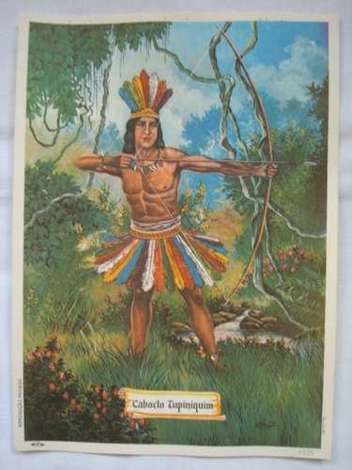
indiánsky kmeň
bol nazývaný
Tupiniqum
26.04. pridalo sa
k nim viac domorodcov
(obdaroval ich
rôznymi darmi)
Cabral dal zhotoviť
oltár pri ktorom sa
konala omša a sám sa
jej aj so svojimi mužmi zúčastnil

Slide 12
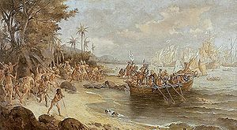
24. 04. sa Cabral presúval pozdĺž pobrežia Južnej Ameriky, kde bol presvedčený že objavil nový ostrov a ešte nebol ani na pevnine

Slide 13
5.mája pokračovali smerom k východnej Afrike
24.5.-25.5 ich zastihla búrka - stratili 4 lode
Cabral pokračoval v ceste ostalo mu 6 lodí, cestou mal rôzne zastávky a pokusy o obchodovanie s kráľmi ( nie všetky mu však vyšli)
13.9. prišiel do Calicut kde založil továreň,
ktorú mu obyvatelia zbombardovali
za porušenú dohodu spustil atentát na Calicut
24.12. uzavrel obchod s vládcom Kochi a 16.1. naložil poslednú loď s tovarom pred vrátením do Portugalska

Slide 14
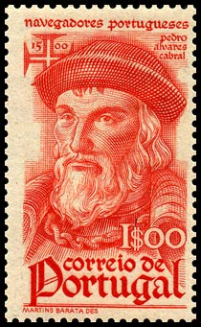
cestou stratili naložený tovar a o úspechu dopredu vyslali jednu z lodí
spiatočnou cestou našli svoje stratené lode
Cabral prišiel do Lisabonu dňa 21. júla 1501 - bol oslavovaný ako hrdina
z trinástich lodi sa vrátili len štyri

Slide 15
v roku 1518 bol rytier kráľovskej rady
v roku 1502 mal na príkaz kráľa viesť druhú výpravu, pretože sa kráľ chcel pomstiť za straty ktoré utrpeli v prvej výprave a však Cabral bol odvolaný napriek tomu ža sa 8mesiacov pripravoval
nahradil ho Vasco De Gama

Slide 16
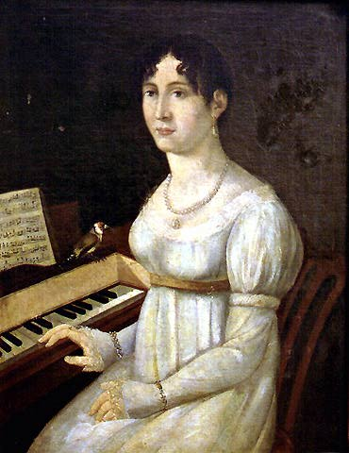
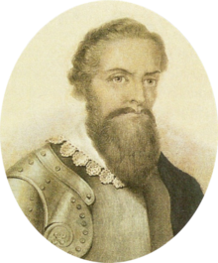
v roku 1503 sa oženil s Isabel de Castro
Obaja boli rímsko-katolíci
spolu mali päť detí z toho dvaja zdedili jeho meno : Fernão Álvares Cabral
António Cabral

Slide 17
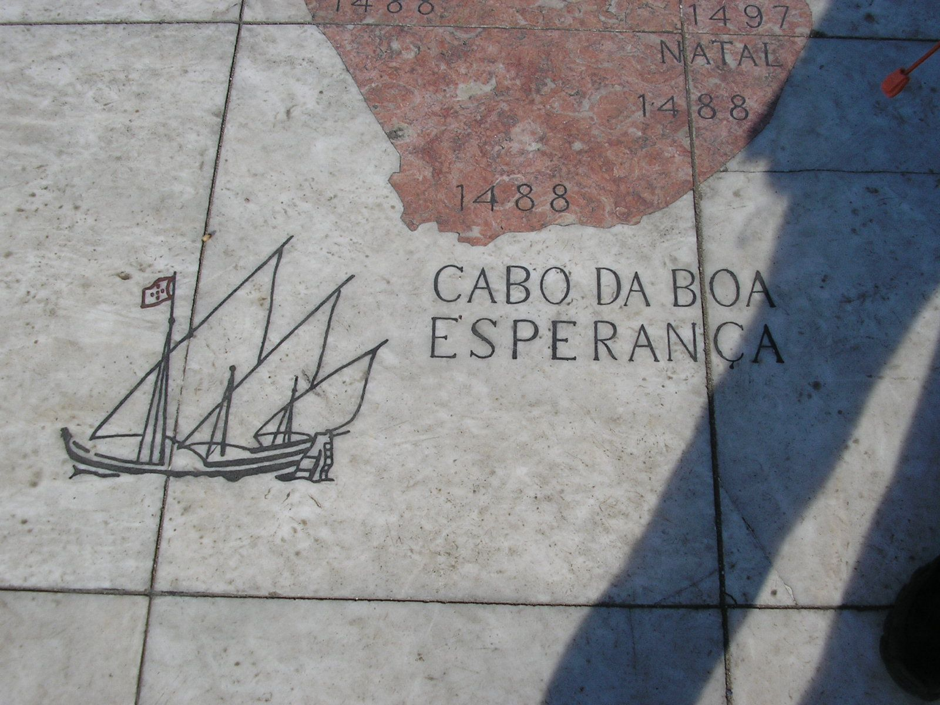
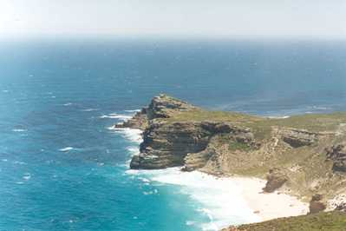

Slide 18
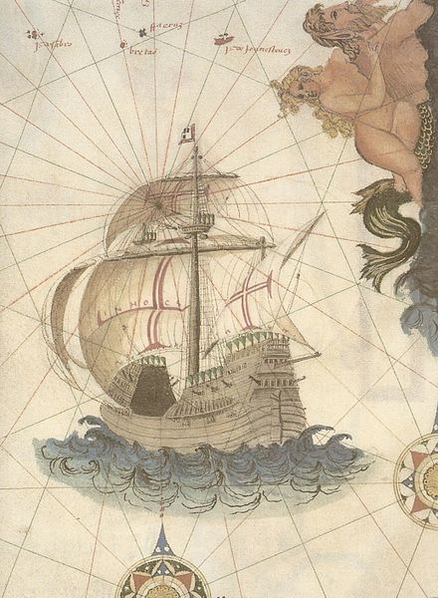
pri svojich úspechoch aj neúspechoch používal Cabral takýto typ lodí

Slide 19
zomrel v roku 1526 zabudnutý
príčina jeho smrti nieje známa a však najviac spominaná je malária
bol pochovaný v meste Santarem
každoročne na neho spomínajú Brazílčania 22. apríla
bol mu postavený pamätník v Rio de Janeiro, v Lisabone, ale aj v meste Santarem
jeho meno nesie aj jedna z najznámejších ulíc v Belo
dňa 14. marca 1903 boli jeho pozostatky prenesené do Brazílie a uložene v Starej katedrále v Rio de Janeiro

Slide 20
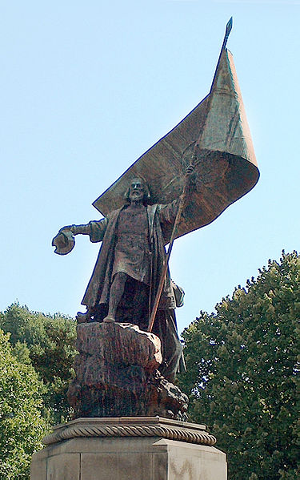
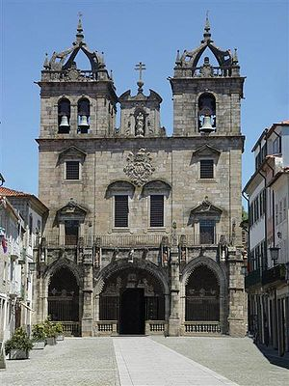

Slide 21
Použitá literatúra:
http://www.google.sk/imgres?imgurl=http://upload.wikimedia.org/wikipedia/commons/thumb/3/3f/Se_Catedral_de_Braga.jpg/300px-Se_Catedral_de_Braga.jpg&imgrefurl=http://cs.wikipedia.org/wiki/Port%25C3%25A1l:Portugalsko&usg=__81FLvwmjBdkqogunMgRcsOUq3-8=&h=400&w=300&sz=36&hl=sk&start=7&zoom=1&um=1&itbs=1&tbnid=oJbSODBkDVdOnM:&tbnh=124&tbnw=93&prev=/images%3Fq%3Dkatedrala%2Bcabral%26um%3D1%26hl%3Dsk%26rlz%3D1R2SKPB_skSK374%26tbs%3Disch:1
http://translate.google.sk/translate?hl=sk&sl=en&u=http://en.wikipedia.org/wiki/Pedro_%25C3%2581lvares_Cabral&ei=PUmzTIOtGJa8jAfT-tlf&sa=X&oi=translate&ct=result&resnum=1&ved=0CCQQ7gEwAA&prev=/search%3Fq%3Dcabral%26hl%3Dsk%26rlz%3D1R2SKPB_skSK374%26prmd%3Dl
http://translate.google.sk/translate?hl=sk&langpair=en%7Csk&u=http://www.elizabethan-era.org.uk/pedro-alvares-cabral.htm

Slide 22
Vypracovali:
Tatiana Havranová
Miriam Lovecká
Simona Hindiová 2.D

